Slide 1




Maple Is Runner
우리에겐 시간이 없어..
함께가자 빅토리아 아일랜드로!!
프로젝트 담당자 : 전문기, 박찬희, 백종현

Slide 2

INDEX
1. 개요
배경 및 동기
벤치마킹
실태조사 및 분석
2. 중점개발내용
3. 요구사항
4. 개발
개발정보
역할분담
5. 타임 스탬프 – (Time Stamp)
6. 다이어그램- (Diagram)
유스 케이스- (Use Case)
클래스 – (Class)
7. 시연화면

Slide 3
1.개요
우리는 왜 “메이플 이즈 러너”를 (어쩌다) 제작하게 되었나…

Slide 4
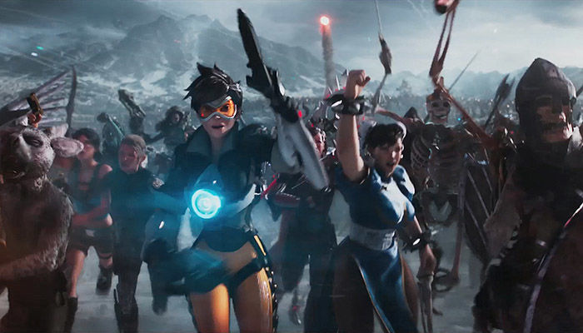
1-1 배경 및 동기 – (motivation)
우리는 게임을 만들고 싶었습니다.

Slide 5
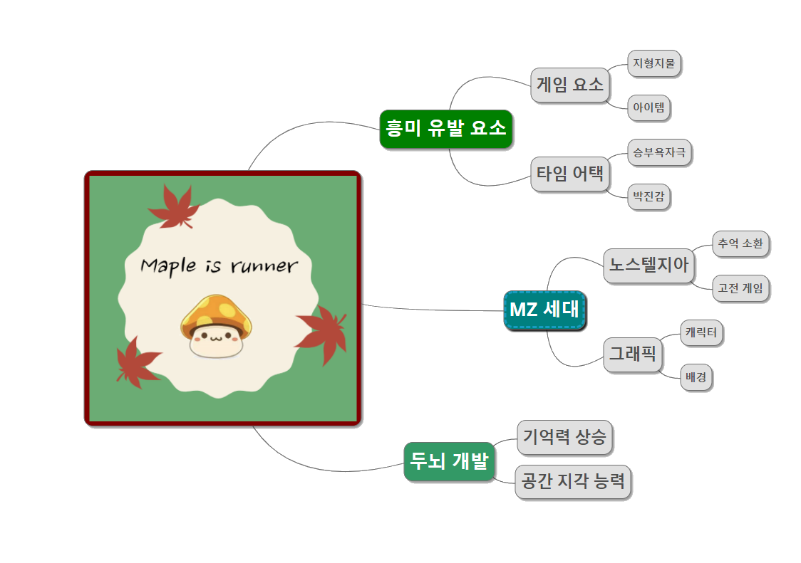
1-1 배경 및 동기 – (motivation)
먼저 어떤 게임을 만들지,
무엇이 게임 제작의 초점이 될지 생각하게 되었습니다.

Slide 6
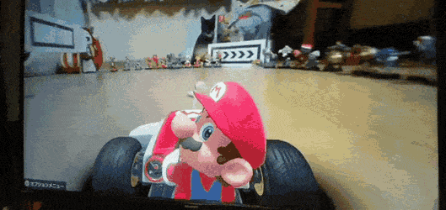
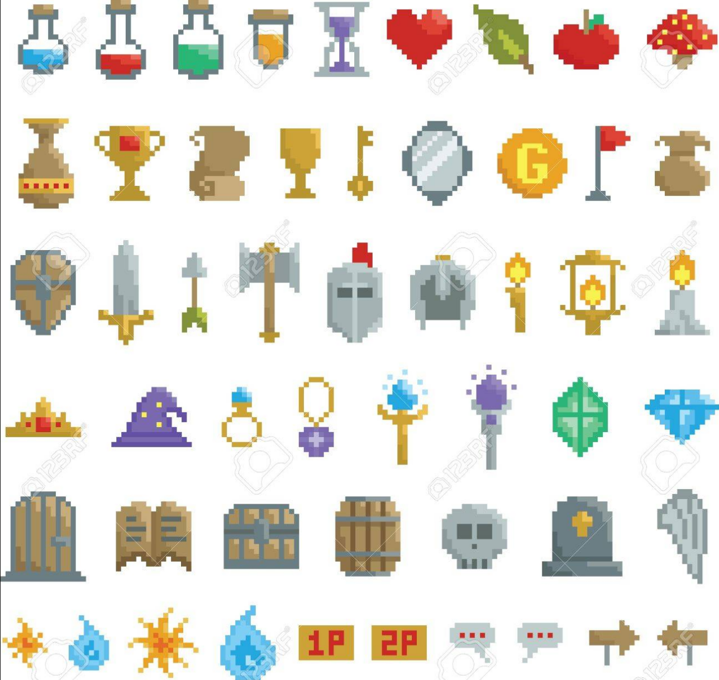
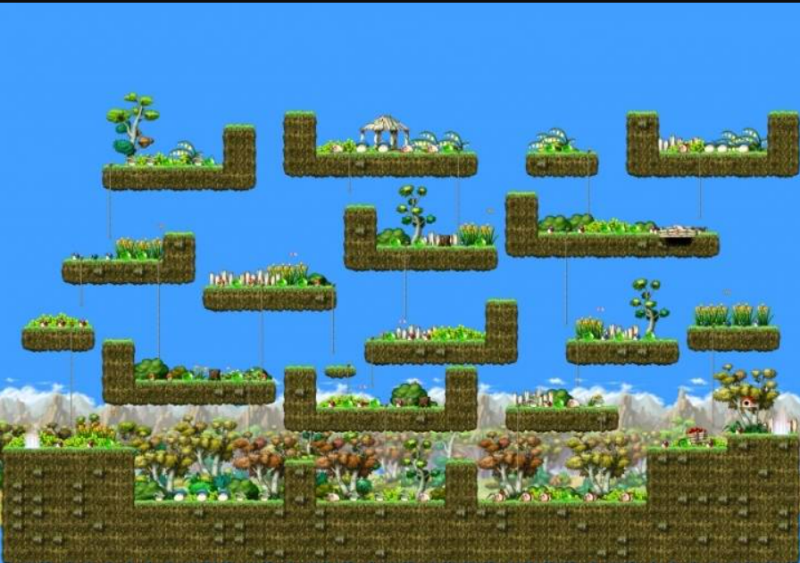
1-1 배경 및 동기 – (흥미 유발)
게임에서 흥미를 느끼는 기준은 그래픽, 플레이 방식, 스토리 등등 개인에 따라 다 다릅니다.
그중에서 저희는 시각적 즐거움을 위해 각종 지형지물과 아이템을 추가 하였고,
게임의 시간을 제한하는 타임어택으로
승부욕 자극과 박진감을 선사하고자 하였습니다.

Slide 7
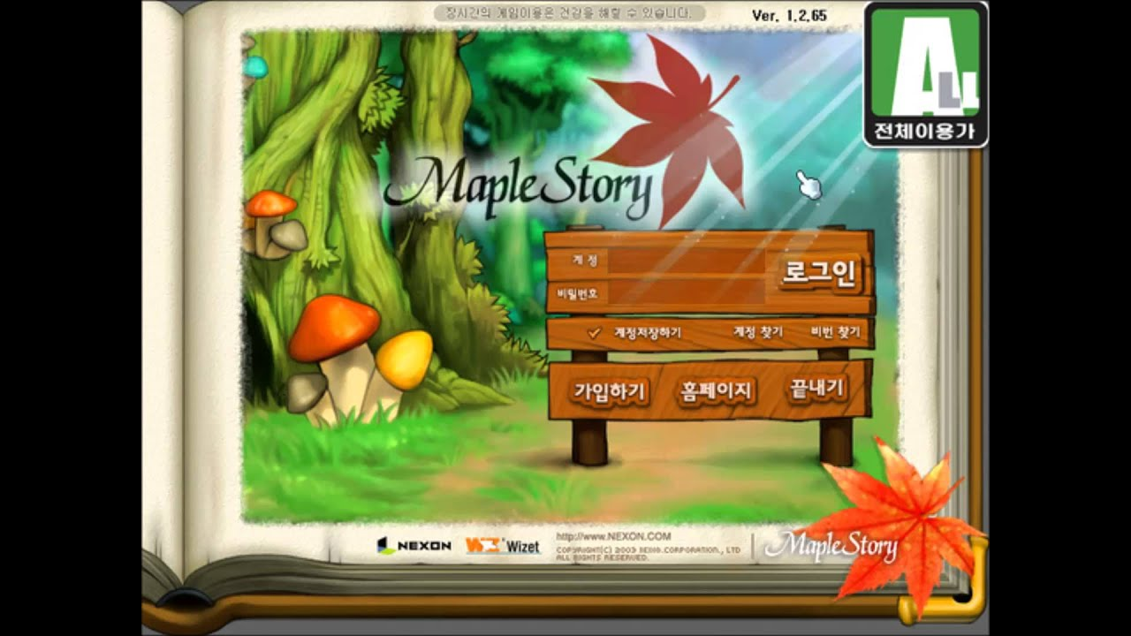
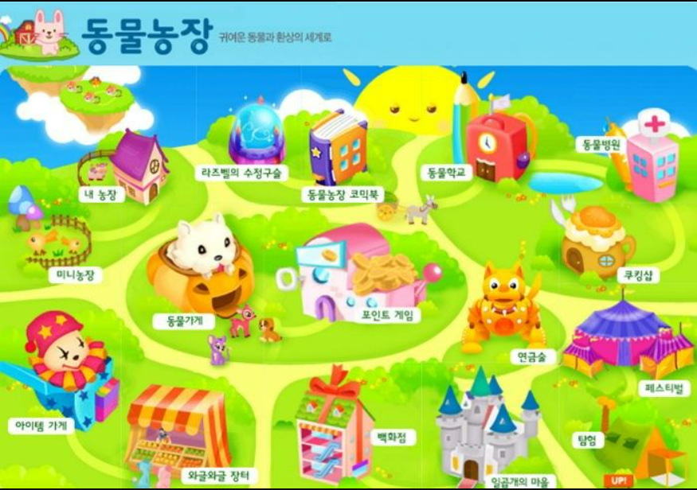
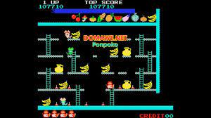
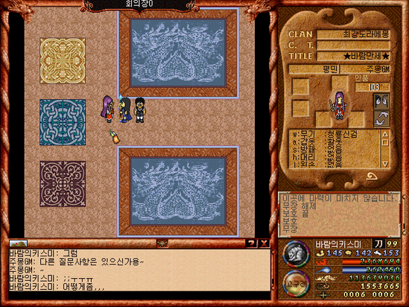
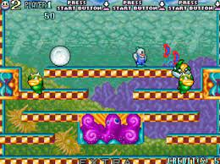
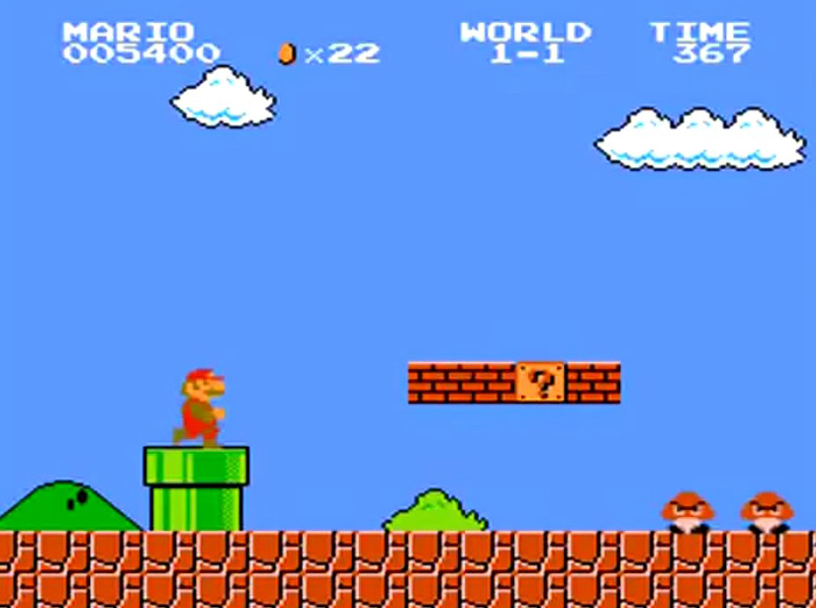
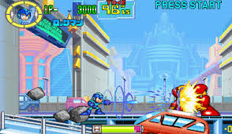
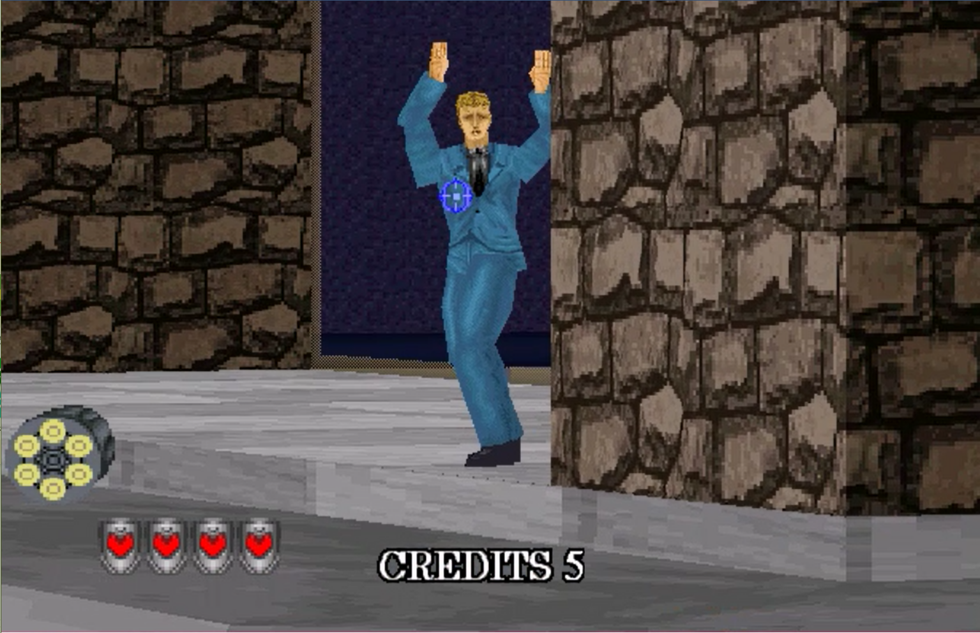
1-1 배경 및 동기 – (MZ 세대)
MZ세대에 초점을 두어 그들이 공감할 추억의 고전 게임들을 떠올렸고,
그때의 투박하거나 소소했던 그래픽의 케릭터와 게임 배경등을 통해
노스텔지어를 자아내어 추억 소환을 유도하고자 하였습니다.

Slide 8
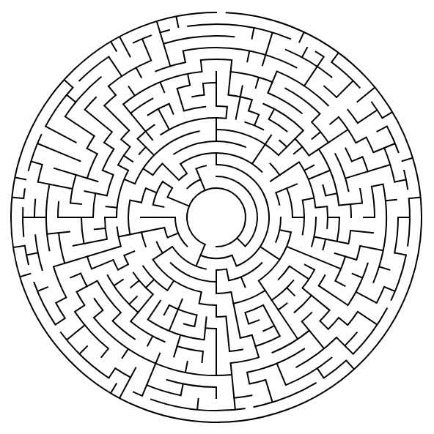
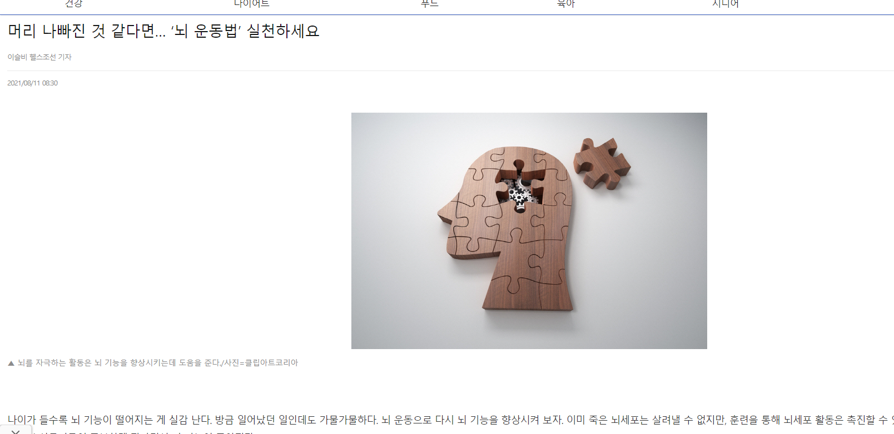
1-1 배경 및 동기 – (두뇌개발)
대부분의 고전게임들은 목표점이 있었고 이는 마치 미로를 빠져나가는 구조와 비슷하다고 생각했습니다.
미로는 문제해결능력,창의력,순간판단력, 공간지각 능력 상승에 효과적입니다.
기사 출처: https://m.health.chosun.com/svc/news_view.html?contid=2021081001667

Slide 9
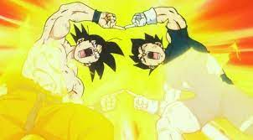

1-1 배경 및 동기 – (결 론)
그래서 우리는 추억의 게임의 그래픽, 배경, 게임성과 미로를 접목시켜 두뇌개발에 효과적이고 MZ세대에 향수병을 일으킬 게임을 만들기로 했습니다.

Slide 10
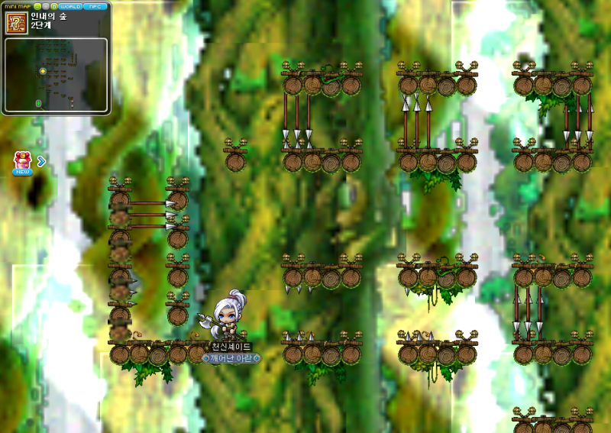
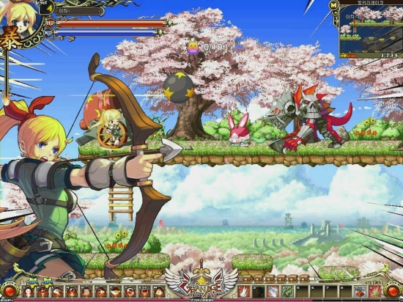
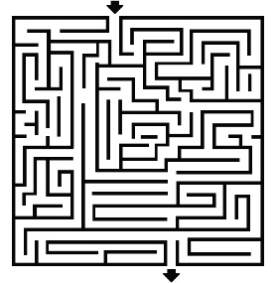

1-2 벤치마킹 – (타 게임 분석)
메이플스토리
너구리게임
그랑에이지
미로찾기
단점:조작키만 활용한 높은 난이도
단점: 낮은 그래픽 품질
단점: 높은 난이도의 진입장벽
단점: 단순한 길찾기 구조
장점:높은 그래픽 품질
장점: 게임내 다양한 수집요소
장점: 난이도에 따른 매니아층
장점: 두뇌개발

Slide 11

1-2 벤치마킹 – (타 게임 분석)
그래픽
난이도

Slide 12

1-3 실태조사 및 분석
Strength
Weakness
게임 내 버그
아이템 다양성 부족
탈출 게임 특성상 쉽게 질릴 수 있음
풍부한 시각이미지
간편한 조작
게임 테마를 MZ세대들에게 친숙한 게임 메이플 스토리를 활용
학창시절 게임을 그리워 하는 사람들
낮은 진입장벽
스토리가 디테일한 탈출 게임들의 위협
Opportunity
Threat

Slide 13
2.중점 개발 내용
무엇이 우선 되어야 할꼬…

Slide 14
2. 중점 개발 내용 – (DEVELOPMENT DETAIL)
Panel1
Panel2
1. 캐릭터 이동에 따른 맵 이동
Frame
캐릭터
Panel2
2. 사다리, 블록을 통한 미로
Frame
사다리
블록

Slide 15


2. 중점 개발 내용 – (DEVELOPMENT DETAIL)
Frame
3. 게임 인터 페이스
탈출지점
블록
Panel2
열쇠위치
4. 제한된 시간에 탈출
Frame
Clear
5. 아이템 저장과 사용
IF

Slide 16
3.요구사항
뭘..요구하시려는 거죠..? (경-계)

Slide 17
3. 요구사항 – (REQUIREMENTS)
유형 | 이름 | 내용 | 우선순위 | 전제 조건
시작 | 게임 시작 (팝업) | - 게임 시작시 팝업되어 시작 선택시 게임화면으로 전환 및 게임 내부 타이머 시작 | 중 | 프로그램 실행시
 | 타이틀바 | - 화면 상단에 배치 됨 - 게임내부 타이머 : 남은 시간 - 재시작, 먹은 아이템, 남은 시간 등을 나열된 상태 창 | 상 | -
 | 게임 창 | - 화면 중간에 배치 됨 - 맵과 캐릭터, 지형지물, 함정 등이 보이는 게임 화면 | 상 | -

Slide 18
3. 요구사항 – (REQUIREMENTS)
유형 | 이름 | 내용 | 우선순위 | 전제 조건
게임중 | 캐릭터 조작 | - 방향키 입력(상하좌우)에 따라 일정 수치 좌표 이동 | 상 | 캐릭터 조작중
 | 지형지물 | - 사다리: 사다리를 이용해 블록을 한 계단 올라가거나 내려갈 수 있도록 설정 - 블록: 블록을 구현하여 캐릭터가 탈출 지점까지 갈 수 있도록 만듦 | 상 | -
 | 배경 | - 게임을 진행하는 동안 표현되는 배경 이미지 - 바닥 블럭 : 각 스테이지의 구분 역할이자 시작위치 | 상 | 게임중
 | 탈출지점 | - 워프형태로 플레이어의 도착지점, - 플레이어의 궁극적인 목표 | 하 | 게임중접촉시

Slide 19
3. 요구사항 – (REQUIREMENTS)
유형 | 이름 | 내용 | 우선순위 | 전제 조건
게임 중 아이템 접촉시 | 열쇠 (아이템) | - 지정된 장소에 존재하며 접촉시 획득 - 미소지시 탈출 지점에서 탈출 불가 | 중 | 캐릭터와 해당 아이템 접촉시
 | 속도 UP (아이템) | - 스테이지당 1개 배치되어 있음 - 플레이어의 이동속도를 영구적으로 증가 | 하 | 캐릭터와 해당 아이템 접촉시
 | 시간 증가 (아이템) | - 스테이지당 1개 배치되어 있음 - 탈출 제한시간을 20초 늘려주는 아이템 | 하 | 캐릭터와 해당 아이템 접촉시

Slide 20
3. 요구사항 – (REQUIREMENTS)
유형 | 이름 | 내용 | 우선순위 | 전제 조건
게임진행중 이벤트 | 탈출 | 열쇠를 소지한 상태에서 탈출지점에 도달시 진행 | 상 | 탈출조건을 만족시
 | 시간초과 | 게임내 탈출제한시간이 초과할 경우 캐릭터 사망 | 상 | 시간초과 만족시

Slide 21
4.개 발
이제 좀 맹글어 보까나…

Slide 22



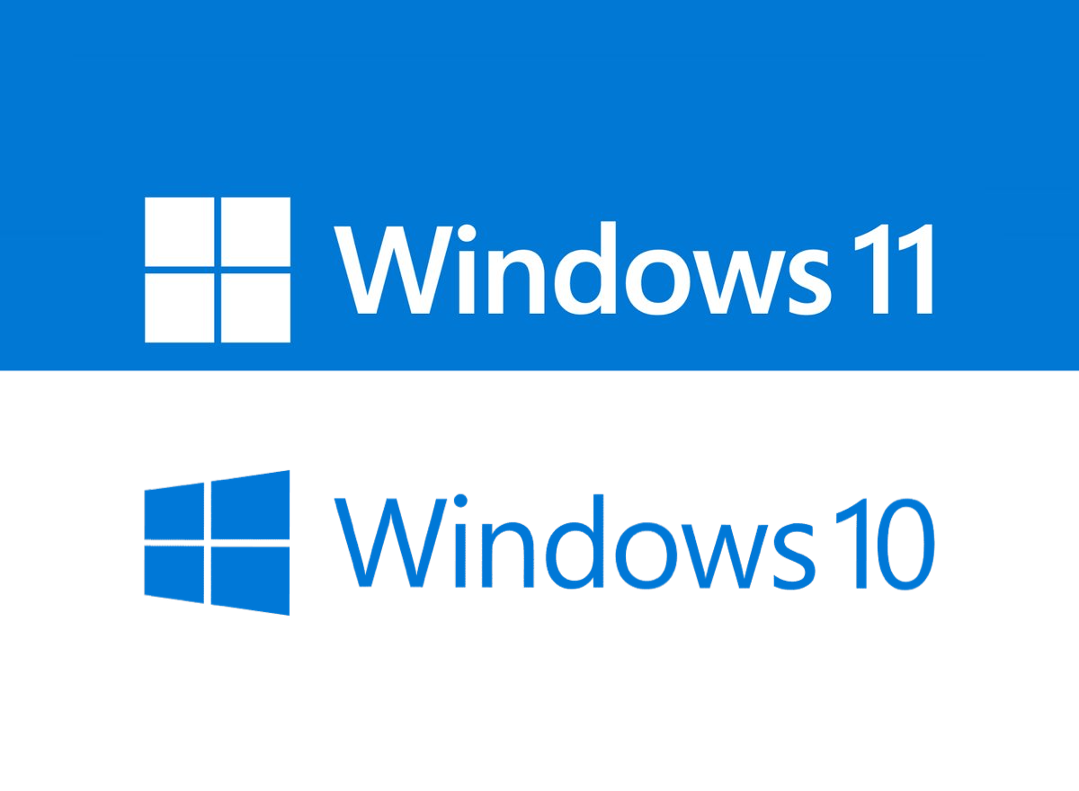




4-1. 개발 정보(개발기간 : 2022/03/07 ~ 2022/03/14)
KMS-v4.2.0
Plus 2016
Windows 11 Home
2021.12(4.22.0)
2021.12(4.22.0)
CC 2019
(20.0.7 Release)
OA
OS
언어
IDE

Slide 23
4-2. 역할분담 – (EACH ROLE)
캐릭터 동작 : 방향이동, 방향별 이미지 변동, 떨어짐
게임 인터페이스 : 게임 시작 팝업 >> 누른후 게임 시작, 재시작 버튼, 제한 시간, 아이템 ( 열쇠 유무 , 아이템 유무 표현)
전문기
박찬희
맵 배경이미지
스테이지별 바닥
아이템
블록(block)과 사다리(ladder)를 통한 미로 기획 및 배치
블록 별 바닥
백종현

Slide 24
5.타임 스탬프
길고도 짧은 시간이었지…(아-련)

Slide 25
5. 타임 스탬프– (Time Stamp)
기능작업 | 상세기능 | 날짜
 |  | 3월
 |  | 7 | 8 | 9 | 10 | 11 | 12 | 13 | 14
팝업창 | 시작팝업
 | 종료팝업
화면UI | 게임창
 | 타이틀바
게임중 | 캐릭터 조작
 | 지형지물
 | 배경
 | 탈출지점
 | 아이템
이벤트 | 시간초과
 | 탈출

Slide 26
6.다이어 그램
Die a Gram = 그램 사망…

Slide 27

6-1. 유스 케이스 다이어그램 – (USE Case DIAGRAM)
사용자
게임 시작 클릭
게임 화면
타이머 시작
타이머
종료
타임 오버 팝업
도착지점 도착
탈출성공
팝업
게임 종료
방향키 조작
블럭 위
캐릭터
좌우 이동
열쇠
아이템
획득
모래
시계
타이머 시간 증가
사다리
겹침
캐릭터
상하 이동
부츠
이동속도 증가

Slide 28
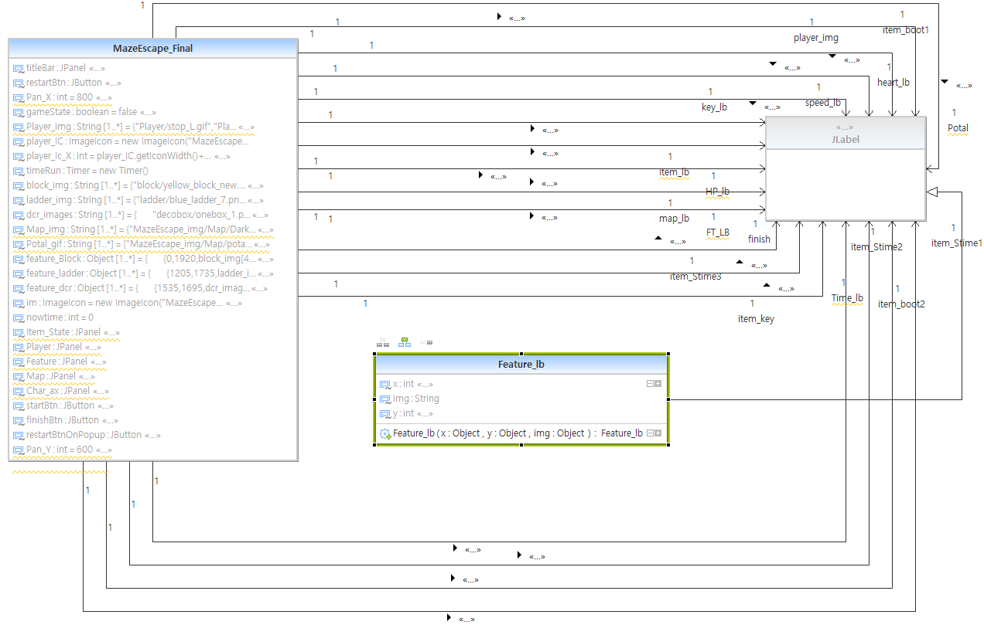
6-2. 클래스 다이어그램 – (Class DIAGRAM)
화면을 구성하는 요소들의 변수명
특정 좌표에 배치된 오브젝트(블럭,사다리)

Slide 29
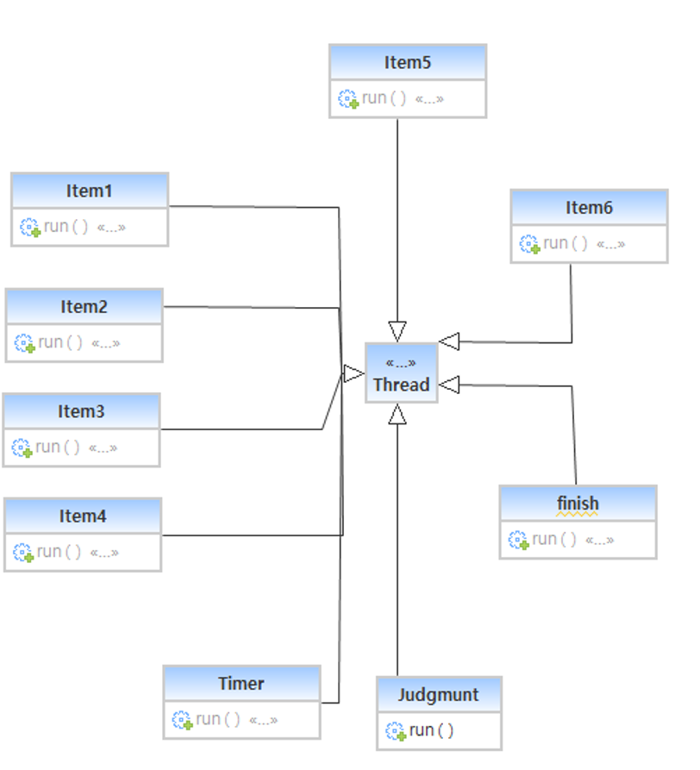
6-2. 클래스 다이어그램 – (Class DIAGRAM)
아이템 쓰레드1,2…6
탈출구 쓰레드
게임시작시 흐르는 시간
캐릭터 움직임 여부 판정 쓰레드

Slide 30
7.시현 화면
때밀이 들고 튀어라!!!

Slide 31
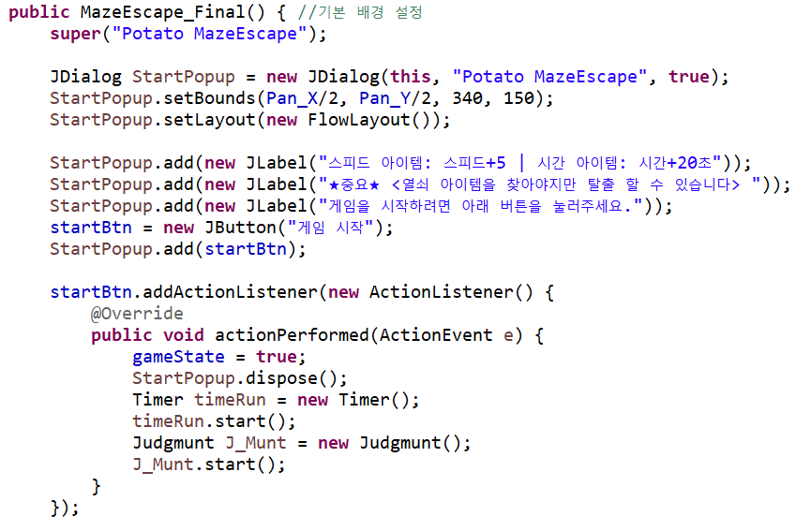
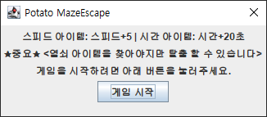
7. 시현화면 – (시작 팝업)
게임 시작전 간략한 게임에 대한 설명 및
탈출 조건 확인 후 게임 시작할 수 있도록 유도

Slide 32
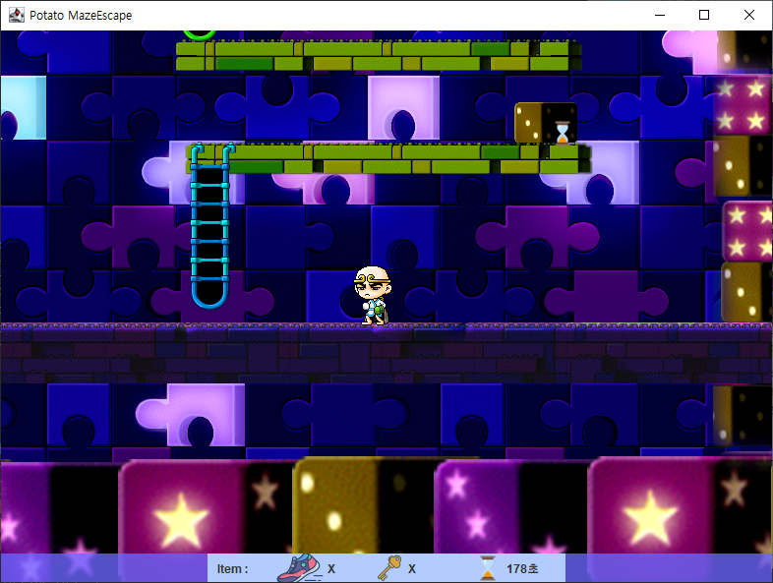
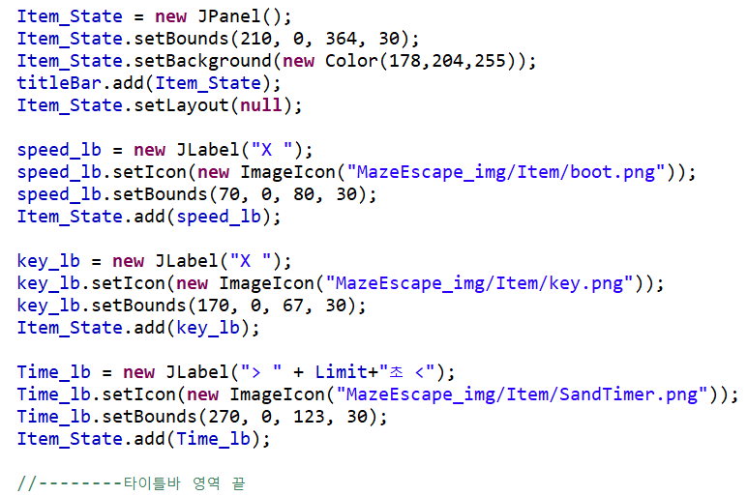
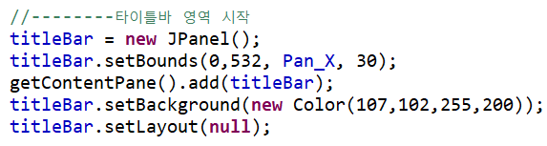
7. 시현화면 – (게임 화면 - 타이틀바)
게임에서 획득한 아이템과 남은 시간을 표시

Slide 33
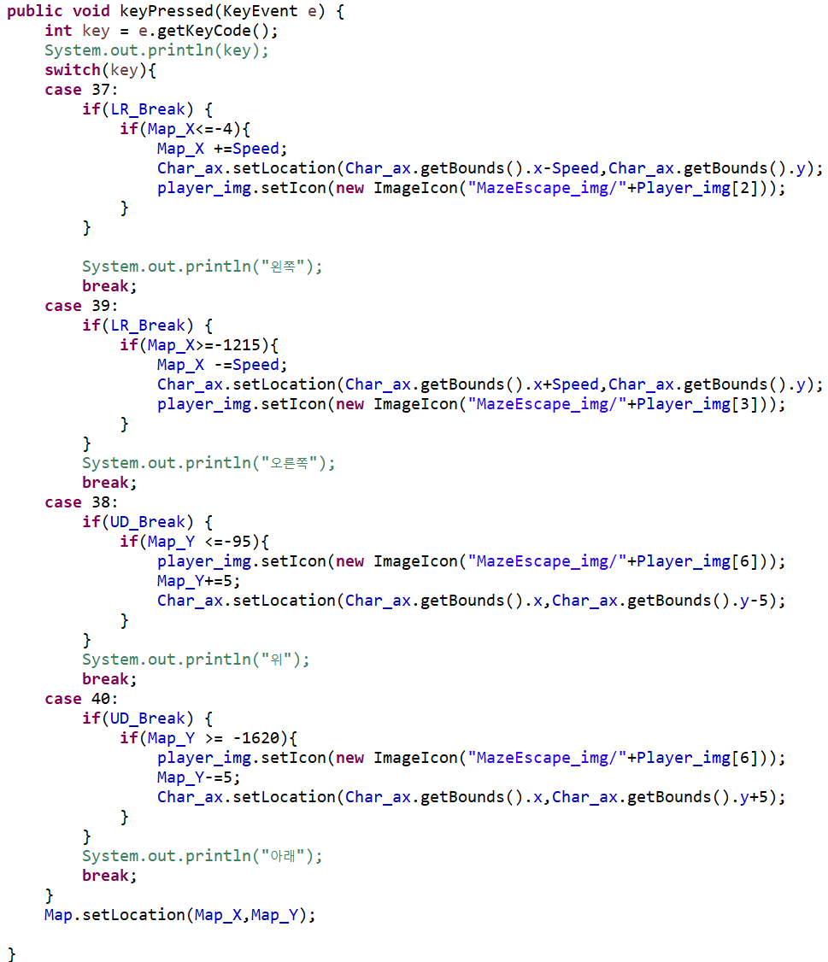




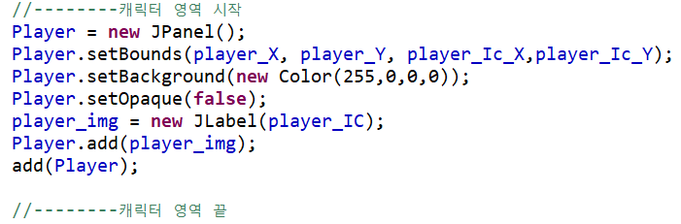
7. 시현화면 – (게임 화면 - 캐릭터)
방향키 입력을 받아 모션 변경함

Slide 34
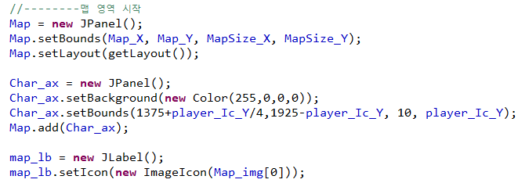
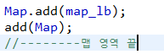
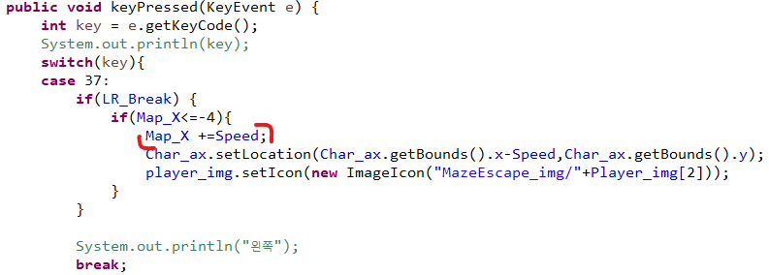
7. 시현화면 – (게임 화면 - 배경)
방향키 입력을 받아 배경 위치 이동 함

Slide 35
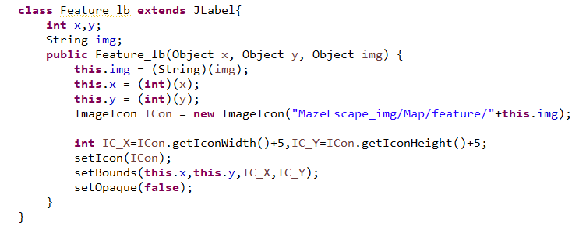
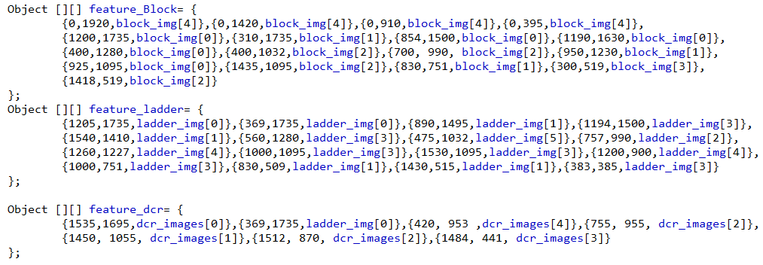
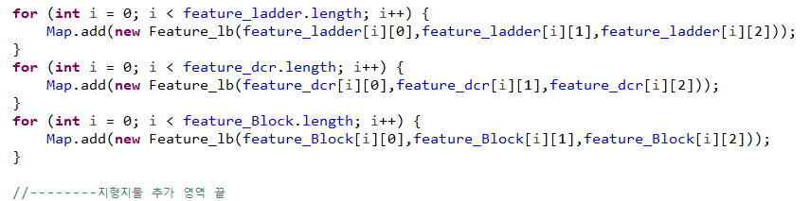
7. 시현화면 – (게임 화면 - 지형지물)
각 블럭의 좌표값을 받아 블록, 사다리, 데코용 블록 배치

Slide 36
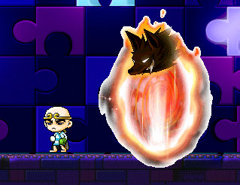
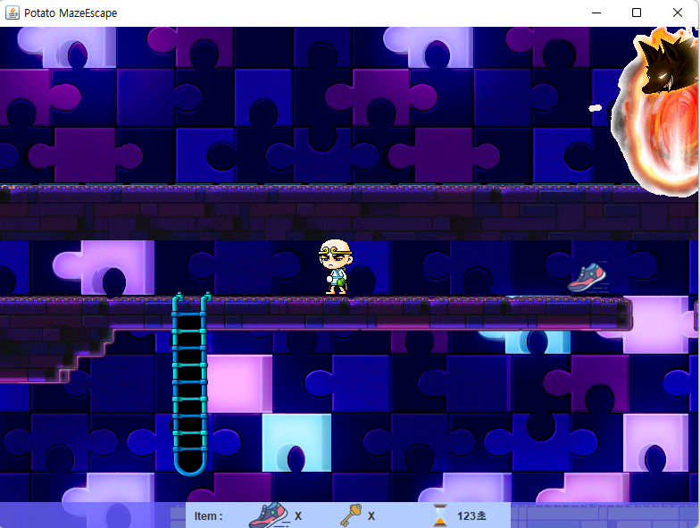
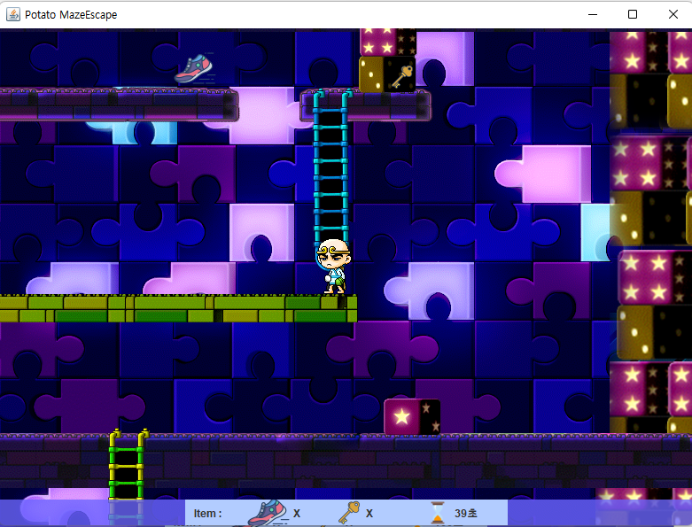
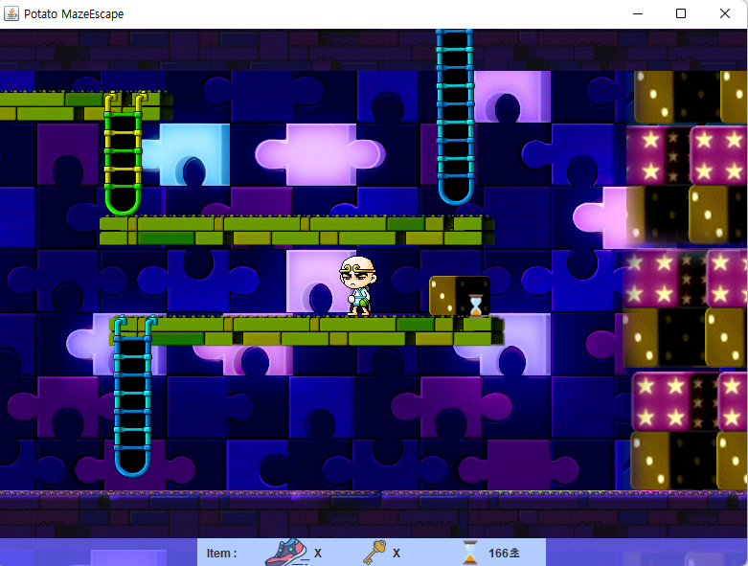

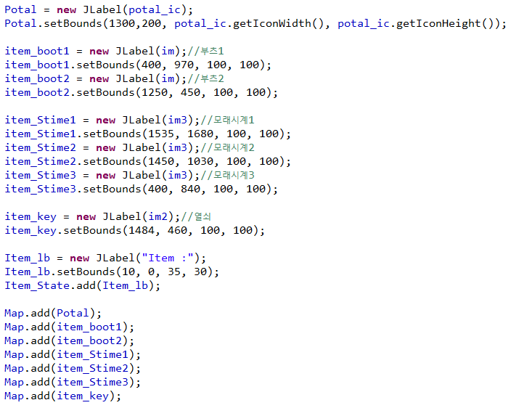
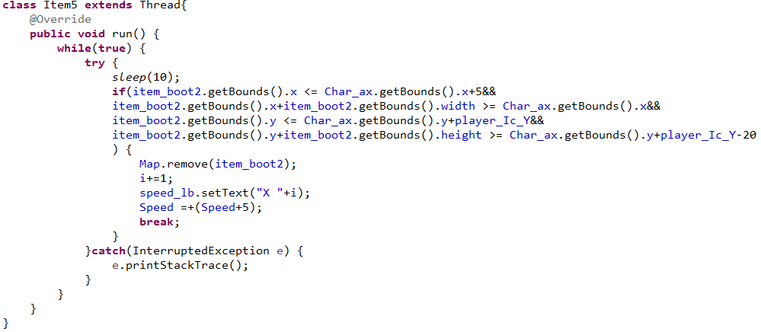
7. 시현화면 – (게임 화면 - 아이템)
왼쪽부터 탈출 포탈, 속도UP, 열쇠, 시간 + 아이템

Slide 37
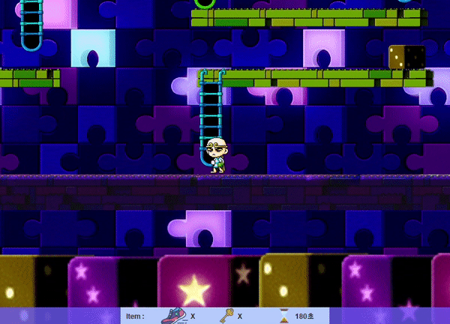
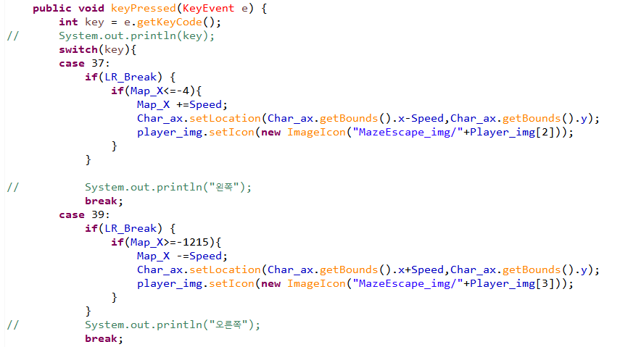
7. 시현화면 – (좌우 이동)
좌측 이동
우측 이동
캐릭터의 좌우 이동
사다리와 맞 닿지 않으면 위 아래로 이동 불가

Slide 38
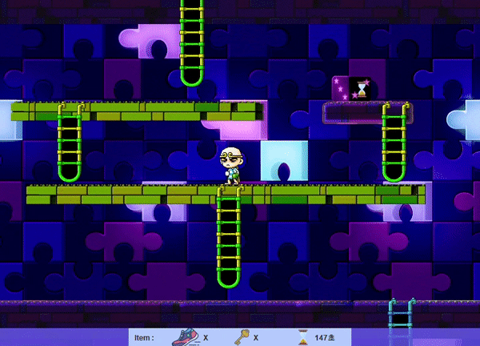
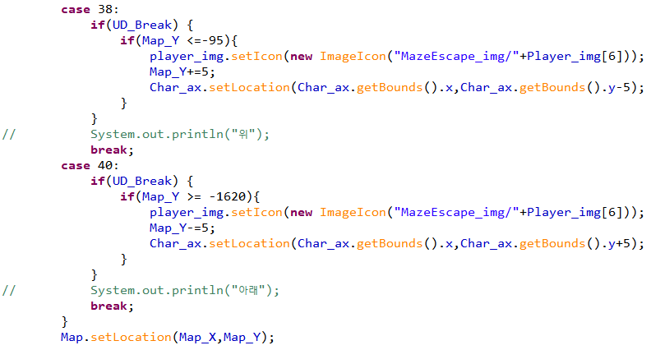
7. 시현화면 – (상하이동)
위로 이동
아래 이동
캐릭터가 사다리를 통해 상하 이동

Slide 39
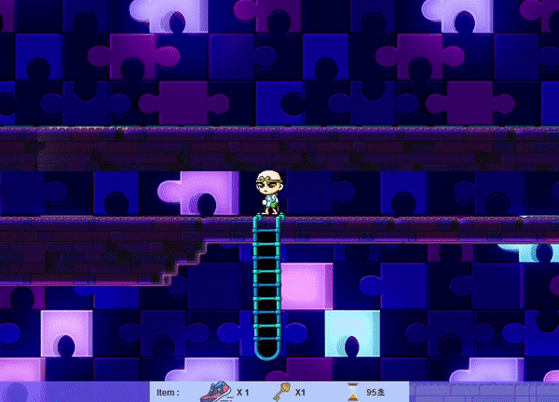
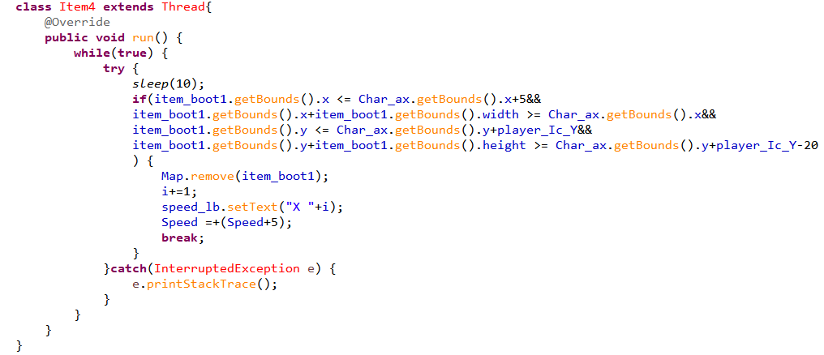
7. 시현화면 – (신발 아이템)
신발 아이템 획득
신발 아이템에 닿으면 맵에서
아이템 제거 후 스피드 5증가
캐릭터가 신발 아이템에 닿으면 스피드 5증가
증가된 스피드는 영구적으로 적용

Slide 40
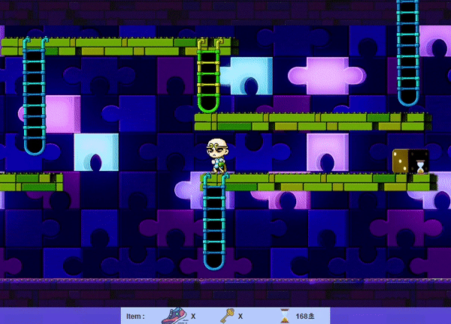
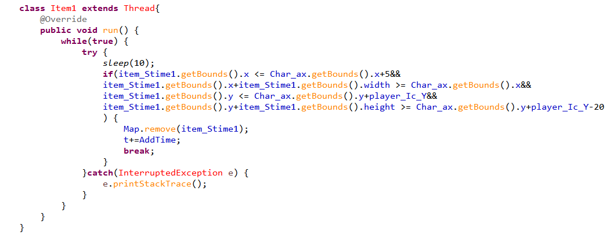
7. 시현화면 – (시간 아이템)
시간 아이템 획득
시간 아이템에 닿으면 맵에서
아이템 제거 후 20초 증가
캐릭터가 시간 아이템에 닿으면 시간 20초 증가

Slide 41
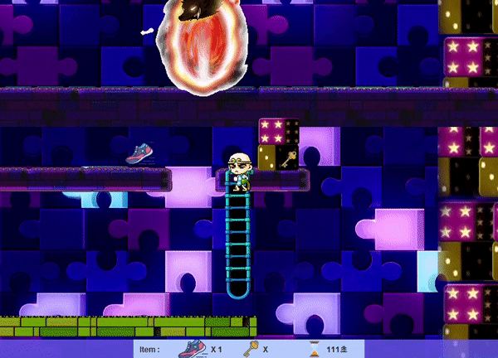

7. 시현화면 – (열쇠 아이템)
열쇠 아이템 획득
열쇠 아이템에 닿으면 맵에서
아이템 제거 후 키 개수에 1 증가
캐릭터가 열쇠 아이템의 범위에 닿으면 열쇠 획득
열쇠가 없으면 탈출할 수 없음

Slide 42


7. 시현화면 – (탈출 및 종료)
탈출
해당조건의 탈출 위치에서 열쇠가 있어야지만 승리(탈출 성공) 팝업창을 띄울 수 있게 만듦

Slide 43


7. 시현화면 – (시간 초과)
시간 초과시 프로그램 종료

Slide 44

Maple Is Runner
-이상 메is러너 였습니다. 감사합니다-

